Slide 1
泰山神社 Comic Store
数据库项目展示
泰山学堂 2013 级计算机取向
郭洋 王愚德 冯宗浩

Slide 2
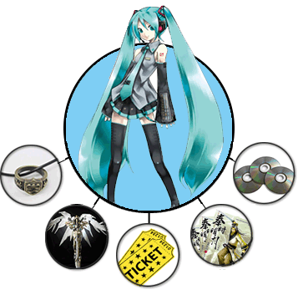
商品
CD
读物
手办
纪念品
入场券

Slide 3
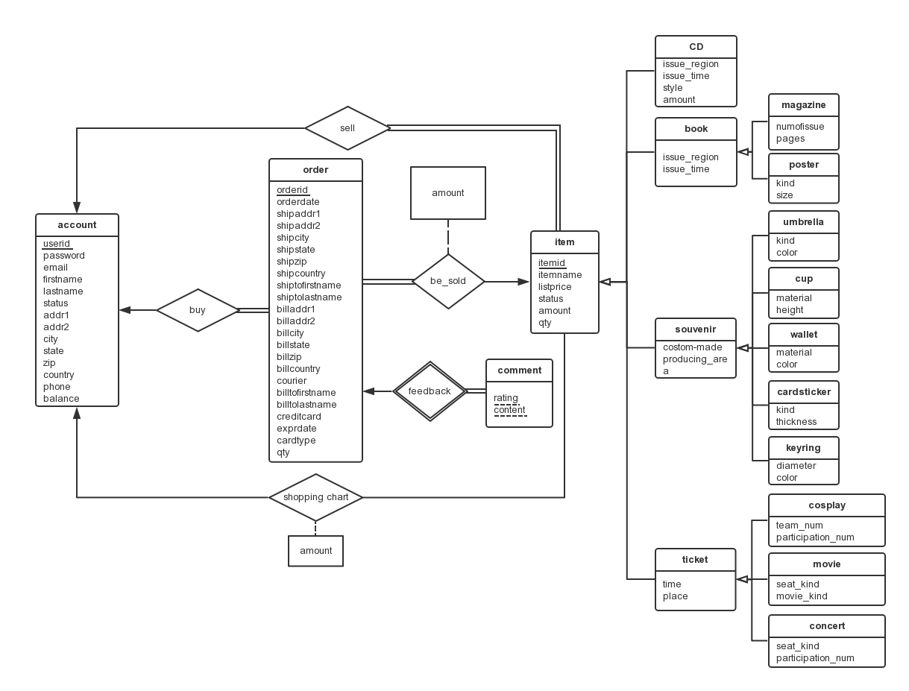
ER 图

Slide 4




http://nexus.party/

Slide 5
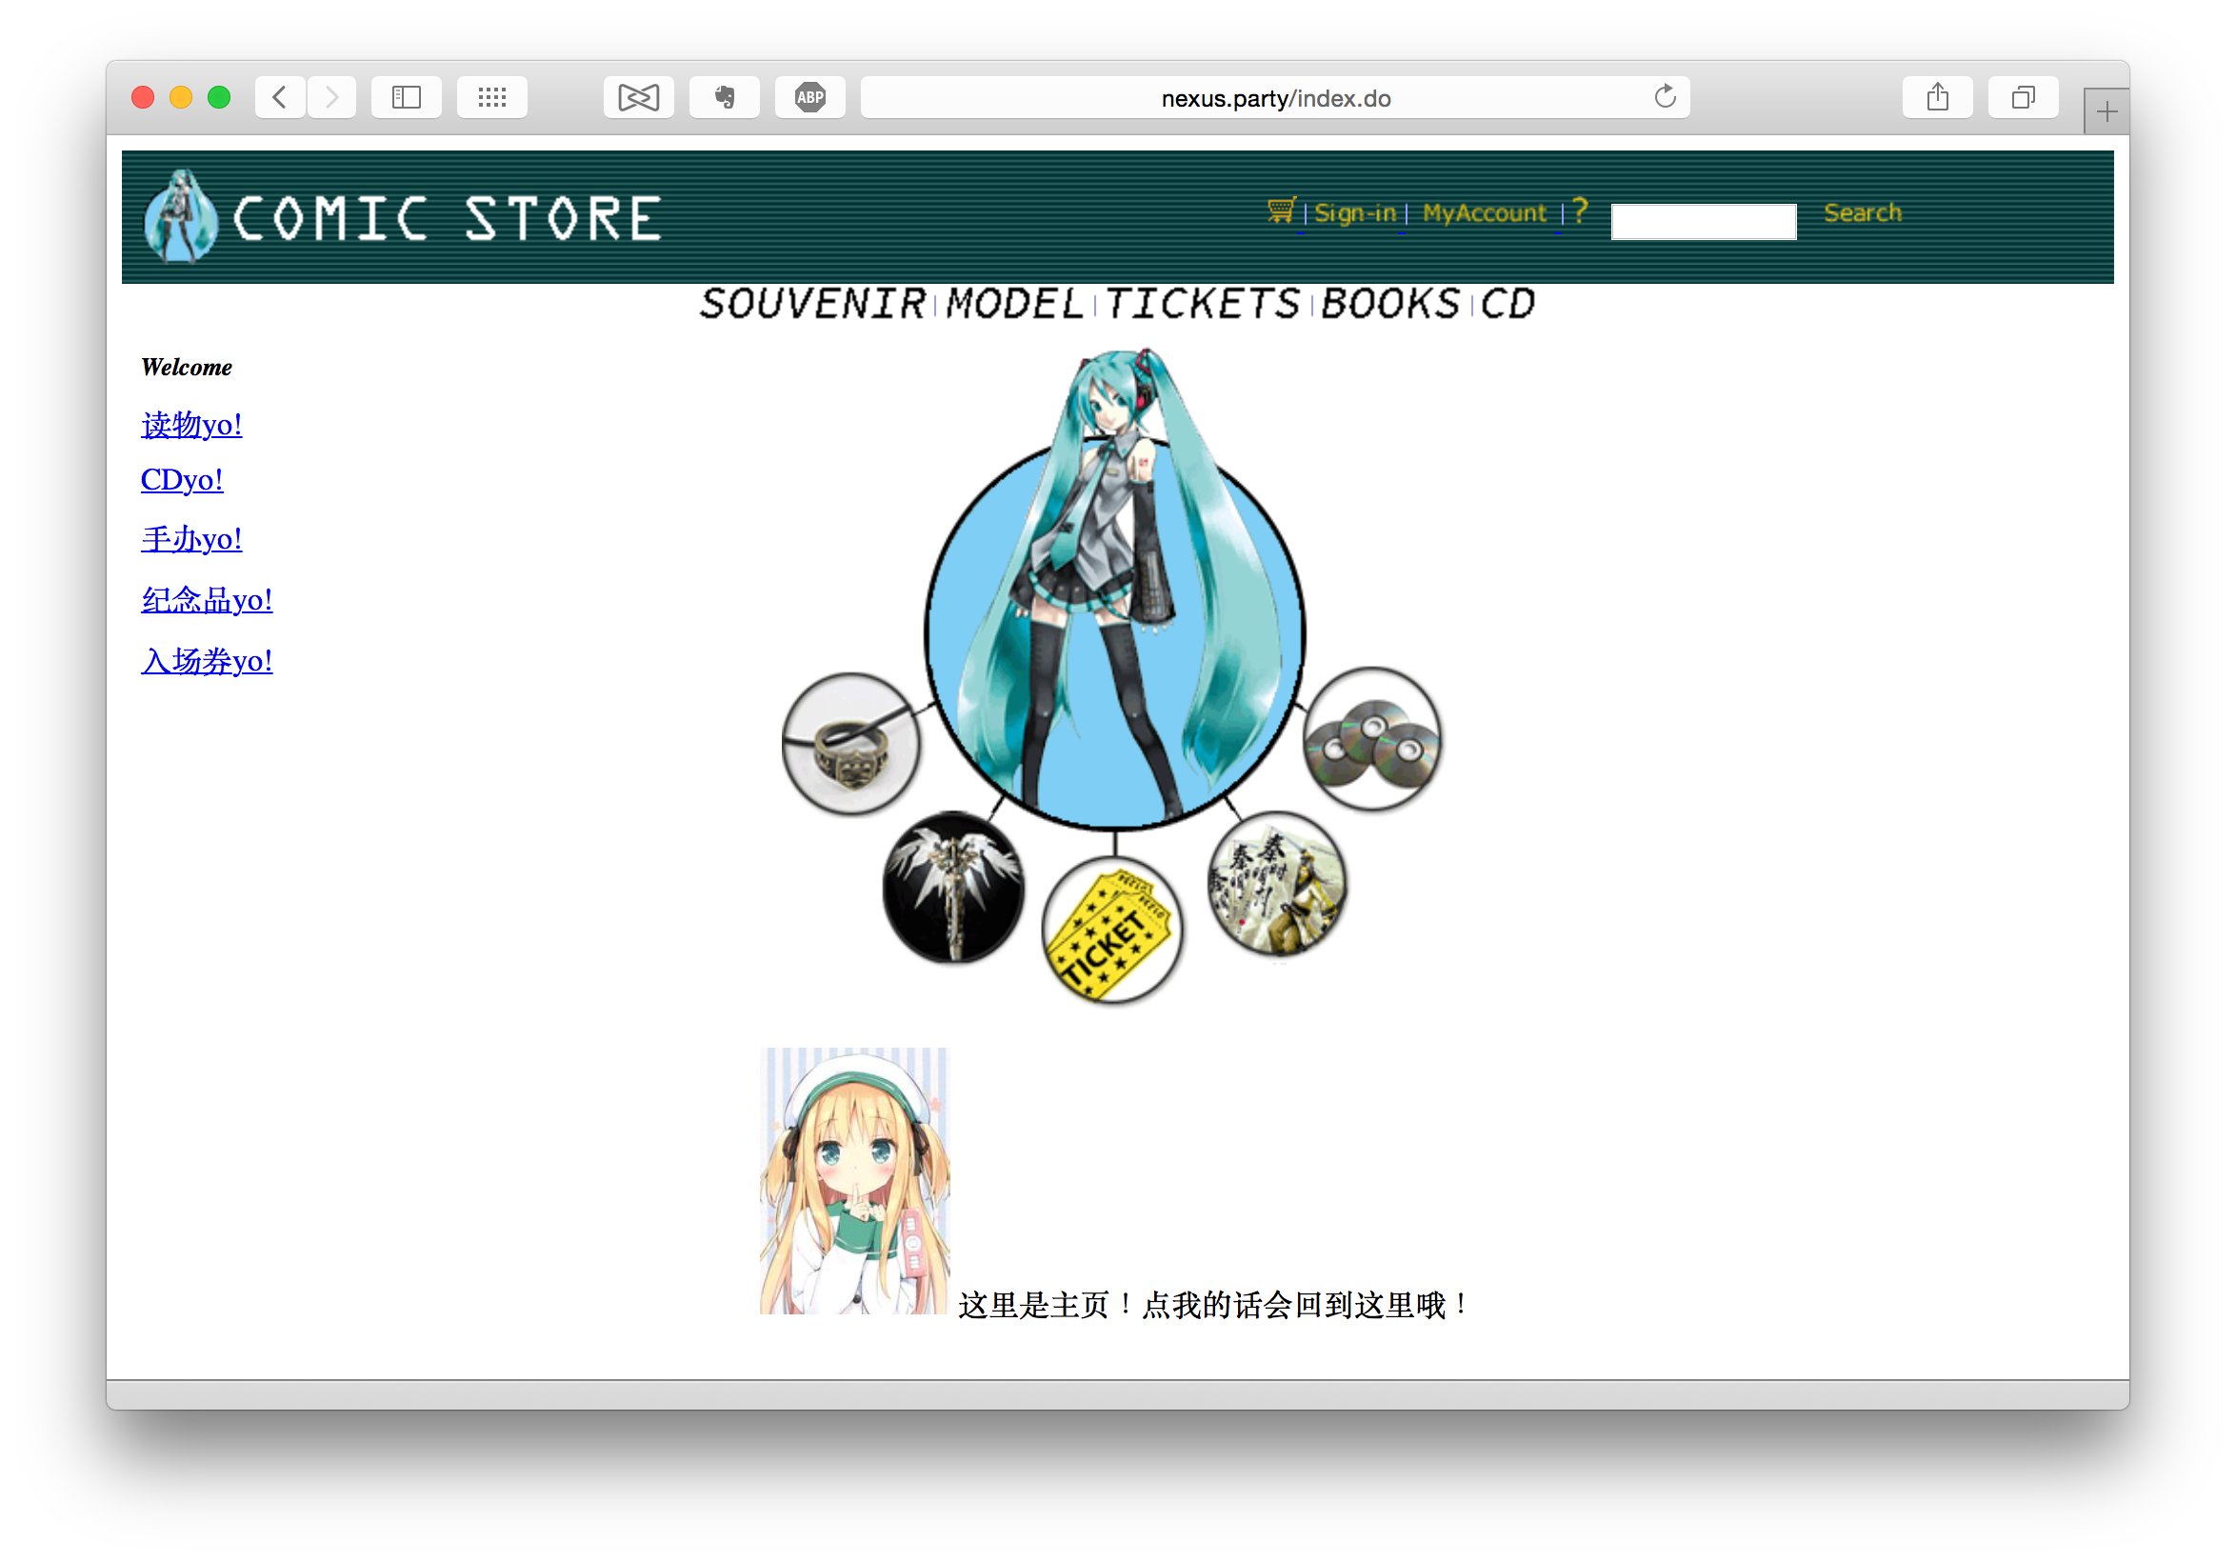
网址 http://nexus.party/

